Slide 1
UNIVERSIDADE ABERTA DO SUS
UNIVERSIDADE FEDERAL DE PELOTAS
Especialização em Saúde da Família
Modalidade a Distância
Turma nº 7
Melhorar a atenção ao pré-natal e puerpério da UBSF Sebastião Barros, Município Sebastião Barros/PI.
Especializanda: Claritza Damarys Pérez Garcia
Orientador: Adauto Martins Soares Filho

Slide 2
Caracterização do Município
Município Sebastião Barros localiza-se na Microrregião Chapadas, extremo sul do Piauí.
Distante 976 km de Teresina e 69 km de Corrente (maior da região).
Limites: municípios de Paranaguá, Corrente e Cristalândia do Piauí, e o estado da Bahia.
Área 1.014 km², e população estimada 3.499 hab. (2013).

Slide 3
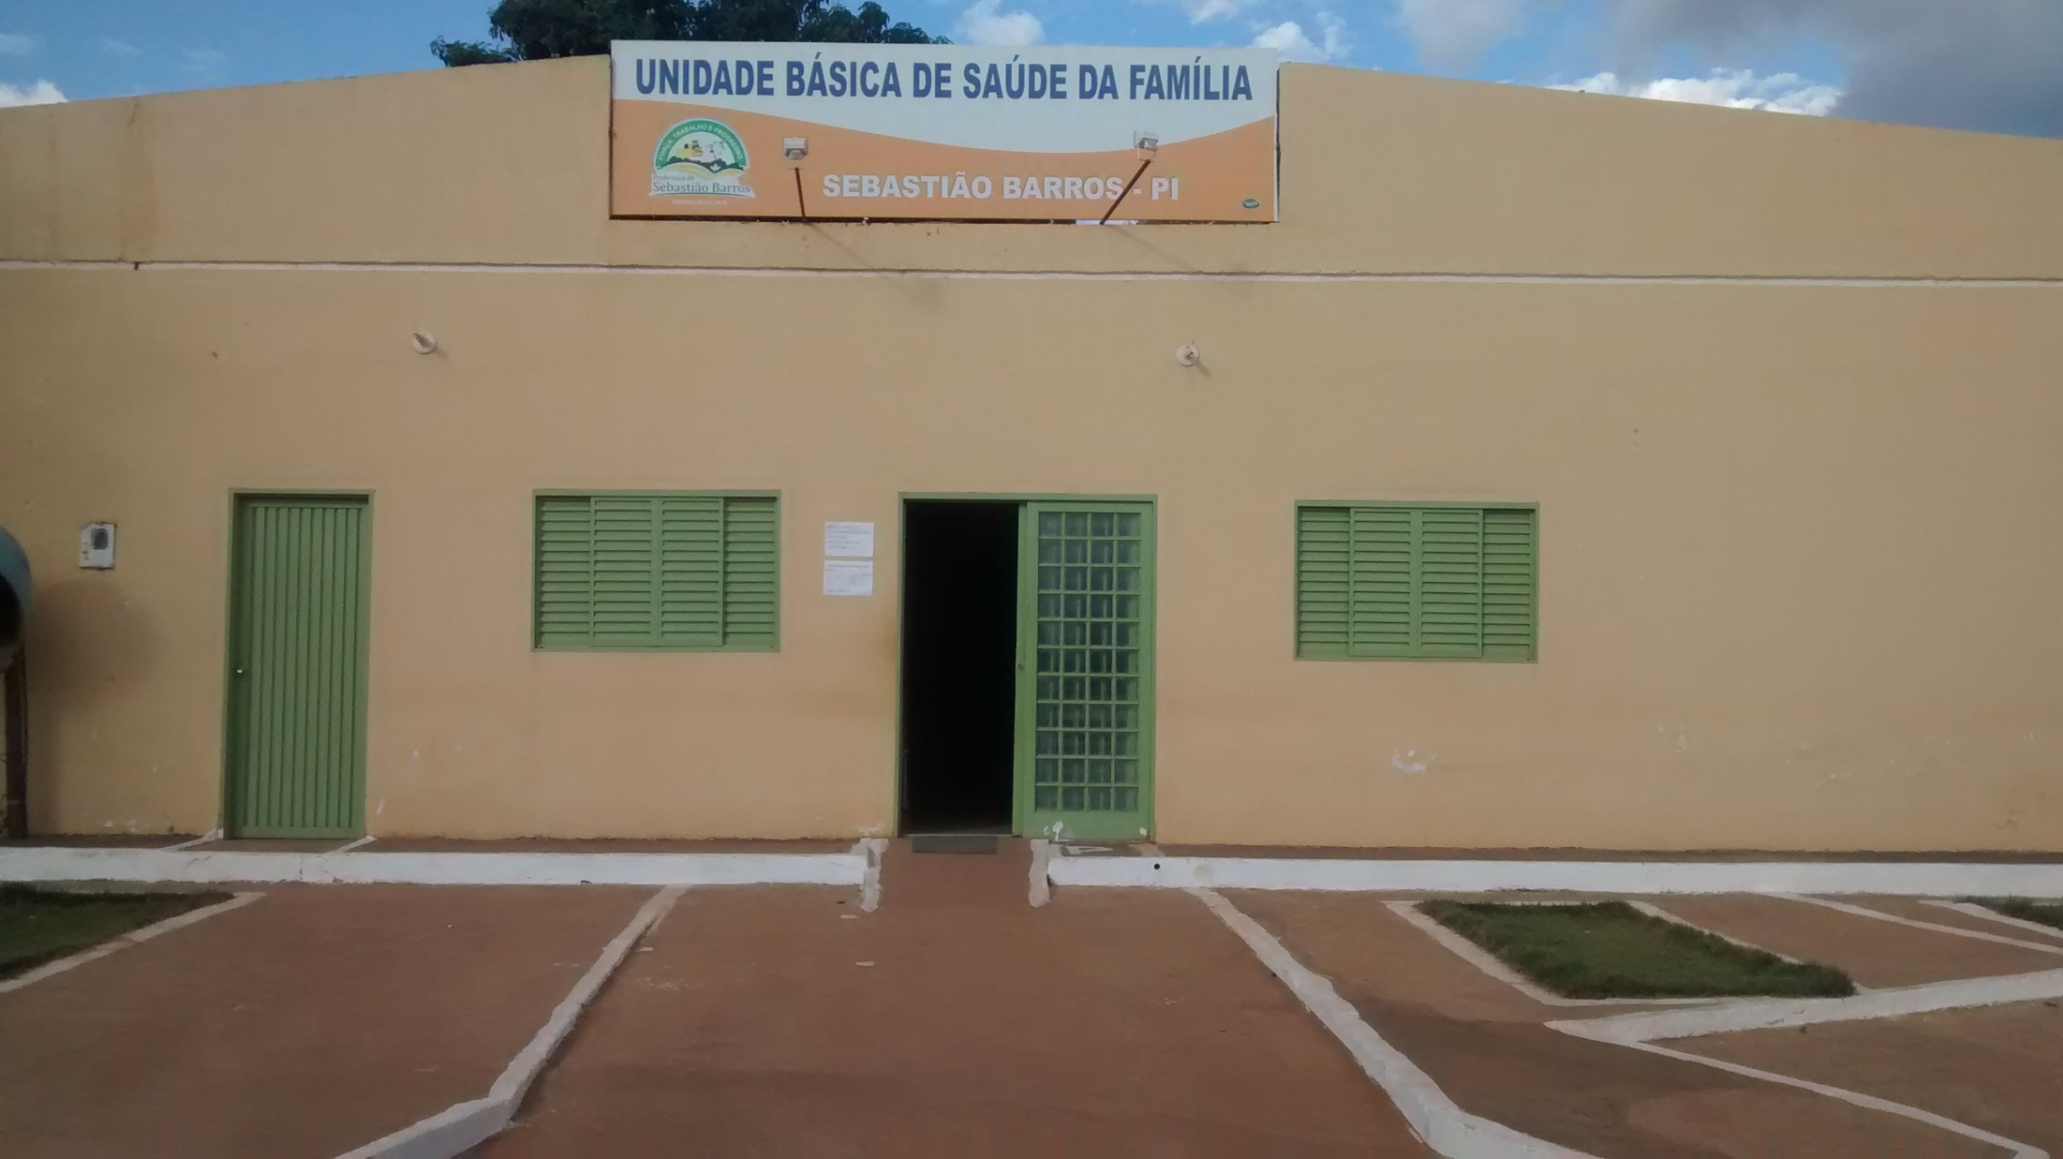

Slide 4
Estrutura da Unidade de Saúde
Cozinha | Farmácia |  | Área de recepção | Recepção
Depósito | Banheiro Usuários |  |  | ARQUIVO
Banheiros Dos Trabalhadores | Consulta Médica |  | Sala de espera | Esterilização
Área de serviço |  |  |  | Consulta odontológica
 | Consulta de enfermagem
 |  |  |  | Sala de enfermagem

Slide 5
Caracterização da Unidade
Duas UBS, uma urbana e outra rural.
Duas Equipes de saúde da família atendem os 3.449 hab. do município.
Profissionais: Três médicos (um deles do Mais Médicos), Três Odontólogos, Dois Enfermeiros no posto urbano, um no Rural, Três técnicos de enfermagem, Um auxiliar de enfermagem, Um auxiliar de Farmácia, Pessoal do Arquivo, Sete ACS em cada posto.

Slide 6
Situação Antes da Intervenção
Consultas duas vezes por semana, dificultando acesso, e muitas captadas tardiamente, a avaliação de saúde bucal não chegava a 60%.
Determinados exames não eram realizados: testes de HIV, toxoplasma, Hepatite B e C.
Problemas na adesão, muitas não compareciam as consultas com regularidade, e sem a realização de exames complementares, mesmo com a coleta na unidade de saúde.

Slide 7
Objetivo Geral
Melhorar a atenção ao pré-natal e puerpério.

Slide 8
Metodologia
Proposta de Intervenção na atenção primária à saúde: elaborada, implementada ao logo de três meses no ano 2015, e avaliada.
Primeira Fase
Analise da situação de Saúde e Proposta de intervenção
Segunda Fase
Implementação da Intervenção
Terceira Fase
Avaliação dos resultados

Slide 10
Logística
O Protocolo de atenção ao pré-natal de baixo risco do MS (cadernos de atenção Básica Nº. 36, 2013).
Planilha OMIA 2014
Fichas-Espelho.
Planilha Coleta de dados (Pré-natal e Puerpério).

Slide 11
Objetivos, Metas e Resultados Pré-Natal
1. Ampliar a cobertura de pré-natal
Meta 1.1. 90% de cobertura das gestantes cadastradas no Programa de Pré-natal da unidade de saúde
100% (n=28) de gestantes cadastradas no programa de pré-natal e puerpério

Slide 12
2. Melhorar a qualidade da atenção ao pré-natal e puerpério.
Objetivos, Metas e Resultados Pré-Natal
Meta 2.1: 100%
1º e 2º mês 85,7% (n=24)
3º mês 82,1% (n=23)
Proporção de gestantes com ingresso no primeiro trimestre da gestação

Slide 13
2. Melhorar a qualidade da atenção ao pré-natal e puerpério.
Objetivos, Metas e Resultados Pré-Natal
Meta 2.2: 100%
1º mês 92,9% (n=26)
2º mês 96,4% (n=27)
3º mês 100% (n=28)
Proporção de gestantes com pelo menos um exame ginecológico por trimestre.

Slide 14
Objetivos, Metas e Resultados Pré-Natal
l
Realizar pelo menos um exame de mamas, solicitação de exames laboratoriais, prescrição de sulfato ferroso e ácido fólico e com vacina antitetânica em dia de acordo com protocolo em100% das gestantes(2.3,2.4,2.5,
2.6)
O exame das mamas foi realizado sem dificuldade alcançando 100% (=28) nos três meses, assim como os exames laboratoriais foram solicitados para todas as gestantes acompanhadas, de modo semelhante foi o desempenho da prescrição de suplemento de sulfato ferrosos e ácido fólico, e a vacinação de toxoide tetânico

Slide 15
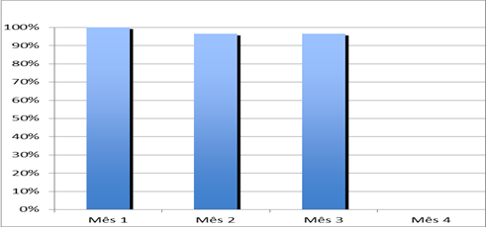
Objetivos, Metas e Resultados Pré-Natal 2.Melhorar a qualidade da atenção ao pré-natal e puerpério
Meta 2.7
1º mês 100% (n=28)
2º mês 96,4% (n=27)
3º mês 96.4% (n=27)
Proporção de gestantes com vacina contra Hepatite B em dia.

Slide 16
Objetivos, Metas e Resultados Pré-Natal 2.Melhorar a qualidade da atenção ao pré-natal e puerpério
Meta 2.8.100%
Todas as 28 gestantes acompanhadas a cada mês foram avaliadas quanto à necessidade de atendimento odontológico, alcançando a meta de 100%.
Realizar avaliação da necessidade de atendimento odontológico em 100% das gestantes durante o pré-natal

Slide 17
Objetivos, Metas e Resultados Pré-Natal 2.Melhorar a qualidade da atenção ao pré-natal e puerpério
2.9
1º mês 39,3% (n=11),
2º mês 50% (n=14)
3º mês 78,6% (n=22)
Proporção de gestantes com primeira consulta odontológica programática.

Slide 18
Objetivos, Metas e Resultados Pré-Natal 3. Melhorar a adesão ao pré-natal.
todas as usuárias faltosas receberam busca ativa, alcançando a meta de 100%.
3.1. Realizar busca ativa de 100% das gestantes faltosas às consultas de pré-natal

Slide 19
Objetivos, Metas e Resultados Pré-Natal 4. Melhorar o registro das informações.
4.1. Manter registro na ficha de acompanhamento/espelho de pré-natal em 100% das gestantes.
A intervenção obteve 100% (n=28) de registro na ficha de acompanhamento/espelho de pré-natal em todos os meses.

Slide 20
Objetivos, Metas e Resultados Pré-Natal 5. Realizar avaliação de risco.
Todas as gestantes recebem avalição do risco gestacional, durante toda a gestação, obtendo 100% (n=28)
5.1. Avaliar risco gestacional em 100% das gestantes.

Slide 21
Objetivos, Metas e Resultados Pré-Natal 6. Promover a saúde no pré-natal.
Garantir a 100% das gestantes com orientação nutricional, sobre o aleitamento materno, sobre os cuidados com o recém-nascido, anticoncepção após o parto, os riscos do tabagismo e do uso de álcool e drogas higiene bucal, durante a gestação.

Slide 22
A ação programática conseguiu implementar 100% (n=28) de orientação à gestante na maioria das temáticas trabalhadas, especificamente nutricional e sobre aleitamento materno, os riscos do tabagismo e do uso do álcool e drogas na gestação, e higiene bucal.

Slide 23
Puerpério

Slide 24
Objetivos, Metas e Resultados Puerpério 1. Ampliar a cobertura da atenção a puérperas.
100% receberam consulta de puerpério até 42 dias após o parto, 4 no mês 1 e 6 no meses 2 e 3, superando a meta de 70%.

Slide 25
Objetivos, Metas e Resultados Puerpério 2. Melhorar a qualidade da atenção às puérperas na Unidade de Saúde.
Foi realizado o exame físico padrão recomendado, avaliou 100% do estado psíquico, prescrever algum método anticoncepcional.
Todas as puérperas consultadas foram registradas adequadamente, com o preenchimento da sua ficha espelho.

Slide 26
Objetivos, Metas e Resultados Puerpério Promoção à saúde:
Aleitamento materno
Planejamento Familiar
Cuidados do recém-nascido

Slide 27
Discussão
O desenvolvimento da intervenção
Aumento na cobertura
Organização do registro e Arquivo
Implementação das ações de qualidade da atenção
Avanços nos cuidados da saúde das Gestantes, Puérperas e Recém-Nascidos

Slide 28
Discussão
Impacto para a equipe e serviço
Integração e trabalho em equipe da médica, odontólogos, enfermeiros, técnicos de enfermagem e de saúde bucal, e ACS.
Papel definido dos membros da equipe, e cada qual conhece sua função.

Slide 29
Discussão
Impacto para a comunidade
Ganhos no engajamento público, com a participação de gestantes e família no autocuidado durante o pré-natal e puerpério.
Melhora da adesão das gestantes e família ao programa, comparecendo com maior regularidade às consultas programadas.

Slide 30
Discussão
Incorporação da intervenção à rotina do serviço
Superar algumas das diﬁculdades apresentadas , em particular com a coleta de exames em outro município que afeta avaliação, muitas por escasso recurso não faz, desenvolvimento de um trabalho de comunicação mais estreito com a comunidade sobre a importância dos atendimentos nestas duas etapas na vida de uma mulher e sua família como é a gravidez e o puerpério.

Slide 31
Reflexão crítica sobre o processo pessoal de aprendizagem
Expectativas iniciais
A cada passo aprofundava conhecimentos médico e geral do Brasil, com expectativas se cumprindo e superando, e os encontros com os colegas e professores ajudavam esclarecer dúvidas.
Muitas dificuldades foram encontradas e enfrentadas durante este longo caminho, situações com internet nestas cidades de interior.

Slide 32
Reflexão crítica sobre o processo pessoal de aprendizagem
Aprendizado relevante
Gostei dos casos clínicos interativos, sobre doenças muito frequentes na APS, ajudando a perfeiçoar os conhecimentos.
Conhecer e trabalhar com dados sobre a situação de saúde, mudar estratégias de trabalho para atingir metas, conhecer outros métodos de trabalho.

Slide 33
Reflexão crítica sobre o processo pessoal de aprendizagem
O significado do curso para minha prática profissional?
Como especialista de Medicina familiar conhecia como agir na comunidade para atingir a diferentes metas propostas, mais o curso deu a possibilidade de conhecer a situação de saúde no Brasil, as morbidades mais frequentes, seus protocolos de atendimento, perfeiçoar meus conhecimentos científicos e investigativos, interagir com outros colegas, professores e equipe.

Slide 34
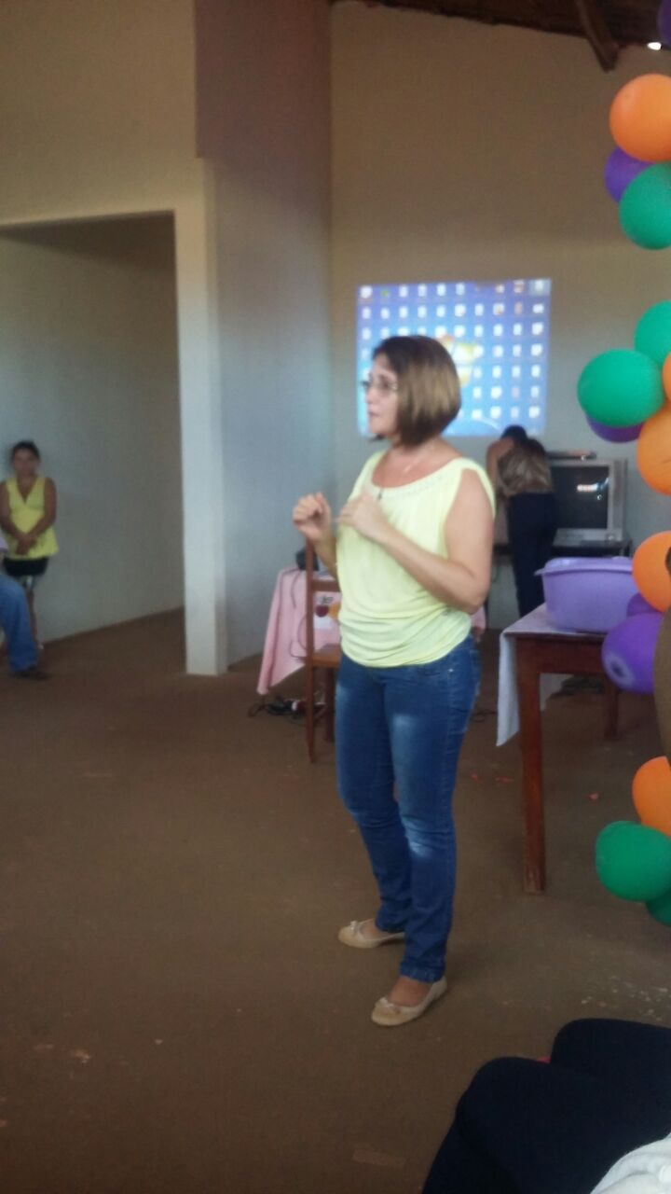
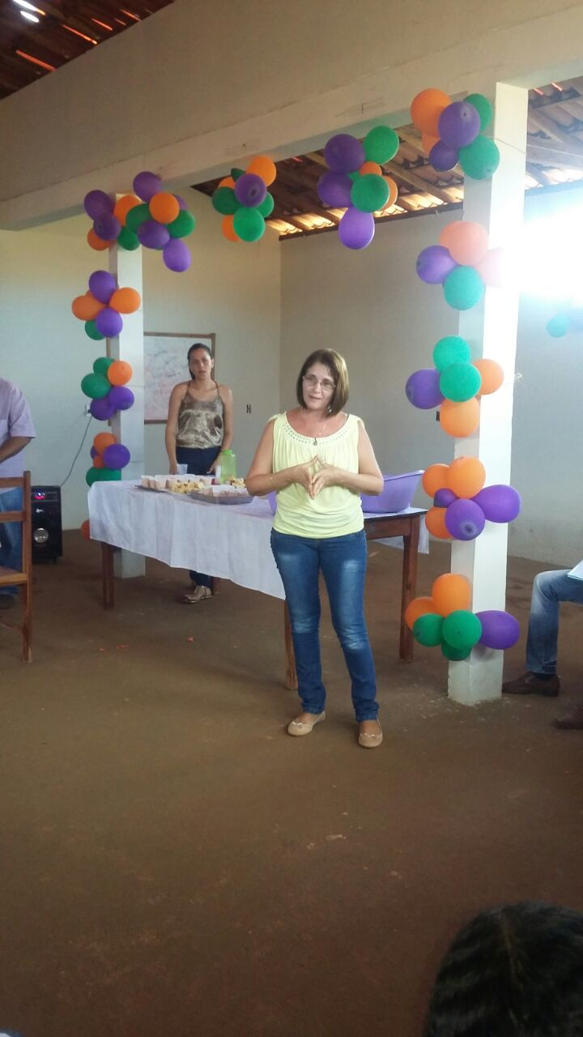
"A felicidade de tua vida depende da qualidade de teus pensamentos".
Marco Aurélio

